Slide 1
ADC-Weighted Joint
Registration-Estimation for Cardiac
Diffusion Magnetic Resonance Imaging

Slide 2
Introducción
Formulación conjunta aplicada a imagen de difusión (DWI) cardiaca:
  Registrado grupal no rígido basado en deformaciones libres para adquisiciones multiparamétricas.
  Estimación robusta de parámetros de difusión.
El movimiento fisiológico es una importante fuente de error.
Adquisición en apnea/sincronismo aumentan el tiempo de estudio.
Imágenes en distintas estados de movimiento, es necesario un alineamiento previo para la estimación robusta del ADC.
1
Notes:
Que, por que, para que

Slide 3
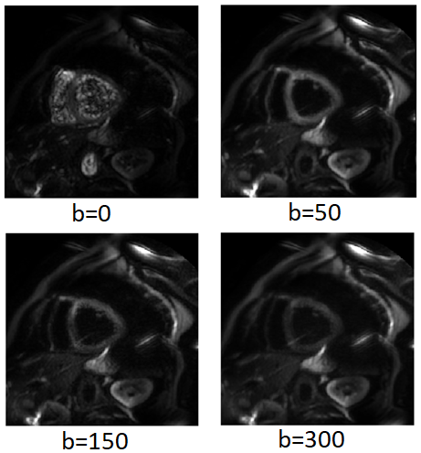
Introducción
DWI: técnica de imagen sin contraste sensible al desplazamiento de las moléculas de agua.
Decaimiento de la señal conforme al aumento de la potencia gradiente de difusión (b-valor).
Coeficiente de difusión aparente (ADC) detecta indicios tempranos de isquemia. Diagnóstico de accidentes cardiovasculares.
2

Slide 4
Introducción
Formulación conjunta para la resolución simultánea de los problemas de registrado y estimación del ADC
  Transformación óptima que proporcione medidas de ADC reproducibles y robustas.
Proceso de minimización con métricas multimodales: decaimiento exponencial de la señal de difusión.
Términos de suavidad adicionales para evitar transformaciones no realistas y aumentar la SNR presente en las imágenes.
3

Slide 5
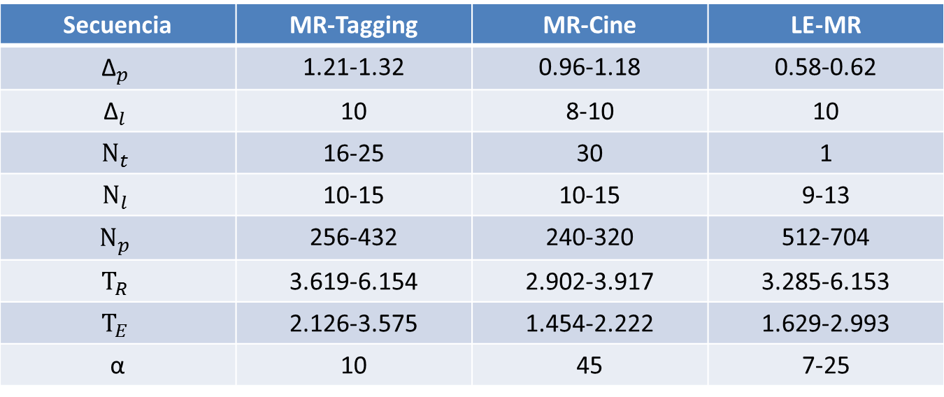
Materiales
Phantom 4D XCAT: modelo anatómico. Simula movimiento cardiaco y respiratorio.
Ciclo cardiaco 1s, Periodo resp. 5s. b-valores: 0, 50, 150, 300 s/mm2.
Simulación difusión: movimiento Browniano modelado como random walk. No-gaussiano.
Decaimiento monoexponencial para la señal de difusión.
Secuencias | XCAT | DWI
 | 1 | 1.1719
 | 1 | 8
 | 70 | 11
 | 192 | 256
 | 8000 | 1052.6
 | 93 | 51.74
NEX | 1 | 3
Tabla. Detalles de las secuencias. 𝛥𝑝: Resolución (mm). 𝛥𝑙: Grosor de corte (mm). 𝑁𝑡: Fases temporales. 𝑁𝑙: Nº de cortes. 𝑁𝑝: Tamaño de imagen. 𝑇𝑅: Repetition Time (ms). 𝑇𝐸: Echo Time (ms). NEX: Nº de repeticiones.
4

Slide 6
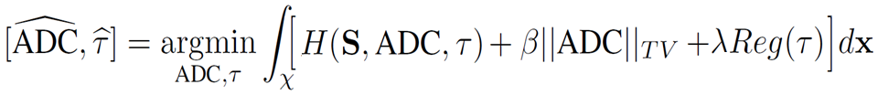
Métodos
Formulación conjunta para la optimización del problema de registrado y estimación robusta del ADC:
Términos de regularización:
  Favorece que la transformación sea invertible (difeomórfica) [1].
  Total Variation (TV). Eliminación de ruido en mapa de ADC.
Término de fidelidad a los datos, H (multimodal).
[1] SY. Chun and JA. Fessler. A Simple Regularizer for Bspline Nonrigid Image Registration that Encourages Local Invertibility. IEEE J Sel Top Sign Process, 2009.
5

Slide 7
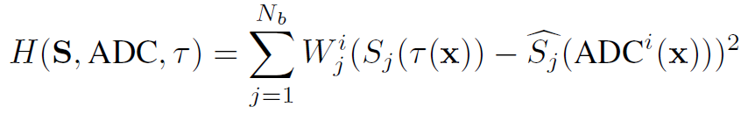

Métodos
La métrica multimodal diseñada, H, pretende minimizar de forma directa los residuos en la estimación del ADC:
Métrica ponderada de acuerdo a la señal de difusión presente en cada imagen. Redefinición iterativa según la estimación del ADC:
6

Slide 8
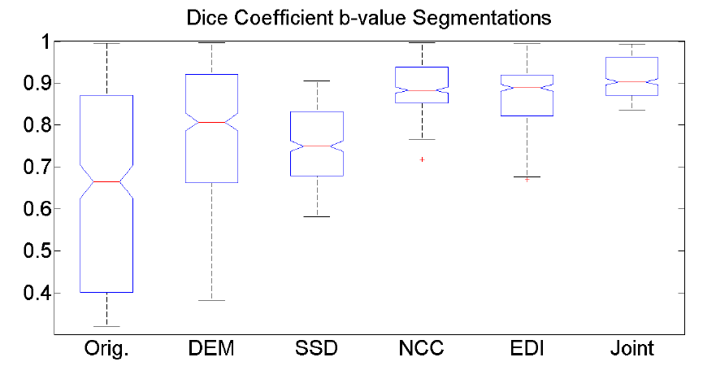
Resultados
Experimento sintético phantom XCAT. Solapamiento entre las máscaras propagadas en el eje de los b-valores.
Comparativa : registrado por pares (DEM), monomodal (SSD) y sólo-registrado (NCC y EDI).
Formulación conjunta proporciona una mejora significativas
7

Slide 9
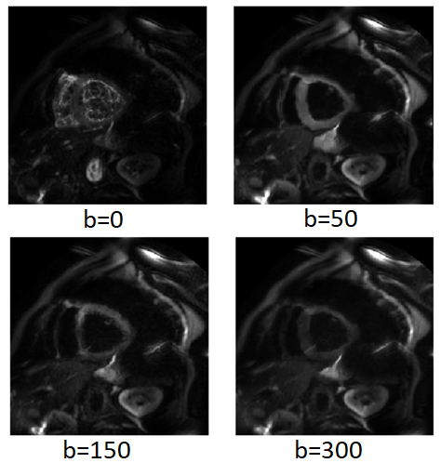
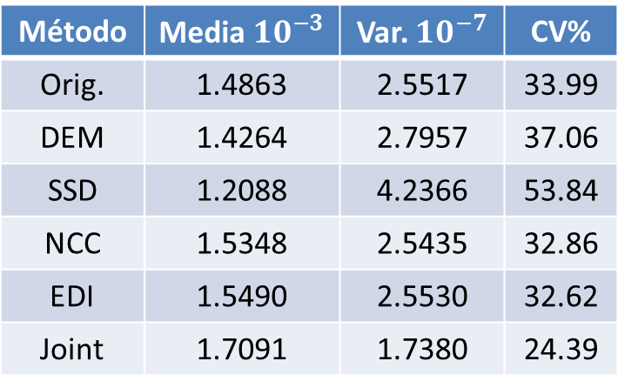
Resultados
Datos reales; estimación del ADC: coeficiente de variación (CV).
Mejor contraste de tejidos en b-valores altos y reducción de artefactos de movimiento.
Método |  |  | CV%
Orig. | 1.4863 | 2.5517 | 33.99
DEM | 1.4264 | 2.7957 | 37.06
SSD | 1.2088 | 4.2366 | 53.84
NCC | 1.5348 | 2.5435 | 32.86
EDI | 1.5490 | 2.5530 | 32.62
Joint | 1.7091 | 1.7380 | 24.39
8

Slide 10
Conclusiones
Metodología de registrado dentro del paradigma grupal para imagen cardiaca; estimación simultánea de parámetros de difusión.
Métrica multimodal ponderada en b-valores por los residuos derivados de la estimación. Formulación conjunta probada en datos sintéticos y reales.
Resultados muestran un aumento de la SNR conservando la estructura anatómica cardiaca (realce de bordes), especialmente para b-valores altos.
Usos potenciales: reconstrucción acelerada mediante muestreo compresivo en secuencias de difusión abdominal.
9

